Slide 1

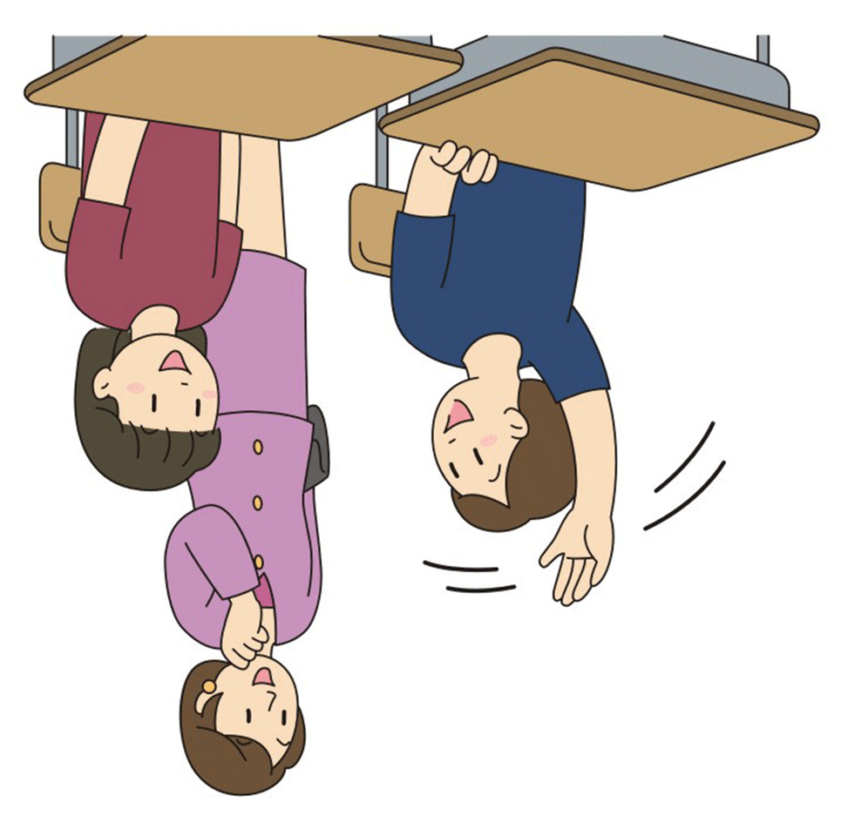
ТЕХНОЛОГИЯ
ПЕРЕВЕРНУТЫЙ КЛАСС
2 СЕНТЯБРЯ 2023

Slide 2
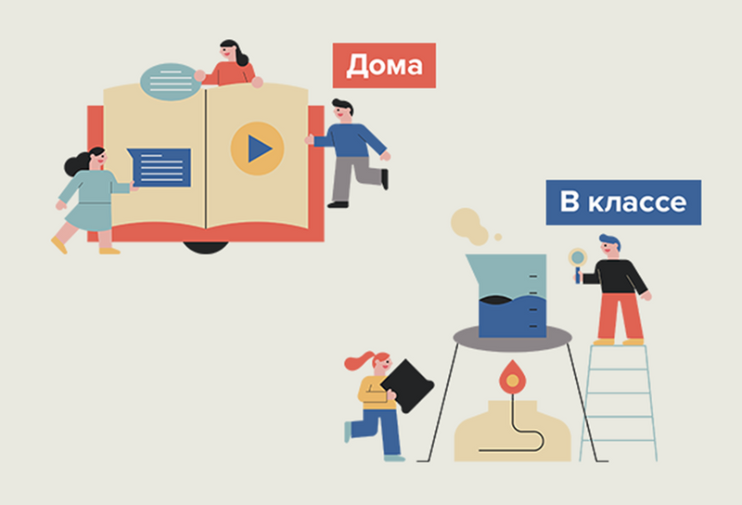
ЧТО ЭТО ТАКОЕ
Перевёрнутое обучение (flipped learning) подразумевает, что вместо традиционного домашнего задания учащиеся смотрят видеолекции в сети, то есть самостоятельно проходят тот материал, который должны были бы пройти в классе. А на уроке вместе с учителем выполняют практические задания, закрепляя теоретические знания.
Иными словами, дома дети выполняют классную работу, а в классе — домашнюю, перевернув тем самым процесс обучения.

Slide 3
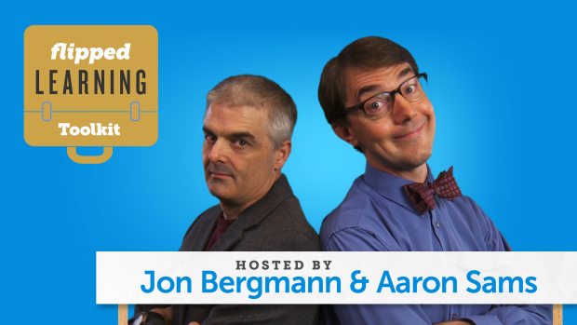
КТО ЭТО ПРИДУМАЛ
•Первооткрывателями считают учителей химии Аарона Самса и Джонатана Бергманна.
•Чтобы не стоять изо дня в день у доски, объясняя новый материал, они записали и выложили видеолекции и обучающие занятия для учеников старших классов в интернет.
•Этот формат понравился школьникам, и учителя всего мира, воодушевившись примером коллег, стали записывать свои видеолекции.

Slide 4

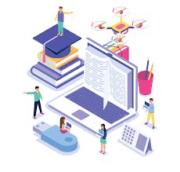
КАК ЭТО РАБОТАЕТ
Учитель готовит учебное видео, презентацию или электронный ресурс, предлагая собственные разработки или заимствованные у авторитетных коллег.
Есть возможность использовать образовательный сайт https://educatieonline.md/
или платформу https://www.youtube.com/

Slide 5
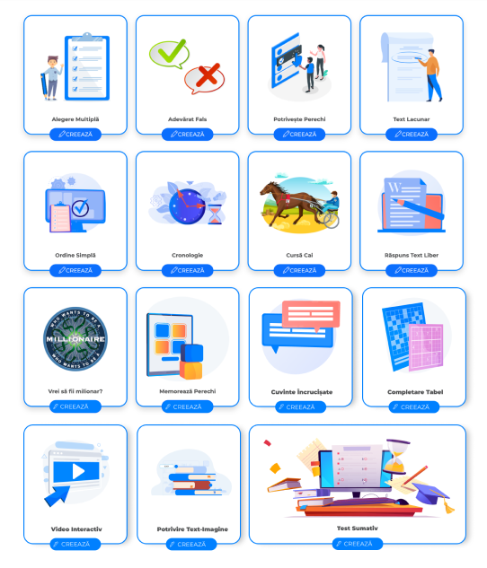
КАК ЭТО РАБОТАЕТ
К материалу может прилагаться небольшое задание для того, чтобы ученик сам мог себя проверить.
Место, время, темп и количество просмотров обучающего видео учащийся определяет сам, материал изучается учеником в удобном для него темпе. Материал доступен отсутствующим ученикам. Пропуски теперь не мешают освоению учебного материала в достаточном объеме.
·

Slide 6

Индивидуальный подход и обратная связь. На обычном уроке учитель объясняет новый материал всему классу, при электронной форме обучения общается отдельно с каждым.
Модель позволяет просматривать один и тот же материал столько раз, сколько необходимо ученику.
На уроке будут разобраны все сложные вопросы.
Учитель может организовать учебную деятельность так, чтобы найти задание для всех учеников класса.
Освобождает учебные часы на совместную практическую работу
( групповые проекты, проекты STEAM/STIM, ).
Модель «перевёрнутого урока» можно применять в начальных, средних и старших классах.
ПЛЮСЫ

Slide 7

МИНУСЫ
·Обязательное наличие компьютера (неравные условия)
·
Не все выполняют домашние задания. . Ребенок, не выполнивший задание, не сможет полноценно заниматься на уроке.
·
Увеличение нагрузки на ученика многократно.
·
Невозможность задать вопрос учителю. Он задаст его родителю, а уровень образованности у всех разный.

Slide 8

РЕКОМЕНДАЦИИ ДЛЯ ВИДЕО
Каждое учебное видео или электронные образовательные ресурсы сопровождайте четкими учебными целями и поэтапной инструкцией.
Обязательно сопровождайте каждое учебное видео заданием. Если видео не содержит задания, то предложите ученикам составить несколько вопросов к видео. Это могут быть вопросы общего характера и специальные вопросы к отдельным фрагментам видео.
Привлекайте учеников к написанию конспектов или небольших заметок по просмотренному видео. Безусловно, от учителя требуется дополнительная подготовка, особенно на первых порах, когда он только начинает организовывать подобную работу. Но она дает свои результаты!

Slide 9
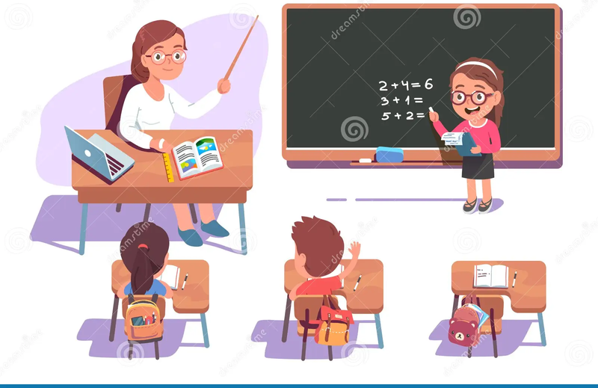
ЭТАПЫ УРОКА
Самостоятельное изучение нового материала дома с помощью видео – лекций.
Накануне, за несколько дней до урока учитель высылает видео-лекцию всем ученикам класса. Продолжительность видео от 3 до 10 минут. Дети просматривают материалы, делают пометки и уже готовые, «подкованные» приходят на учебный урок.
Закрепление изученного материала. Работа в группах.
Решение задач и и упражнений (продуктивный уровень)
Контроль. Игра, тестирование полученных знаний.
Решение задач, самостоятельная работа, тест
( творческий уровень)
Актуализация знаний.
Работа с рабочими листами, интерактивные тесты, фронтальный опрос., математический диктант
Рефлексия. и подведение итогов

Slide 10
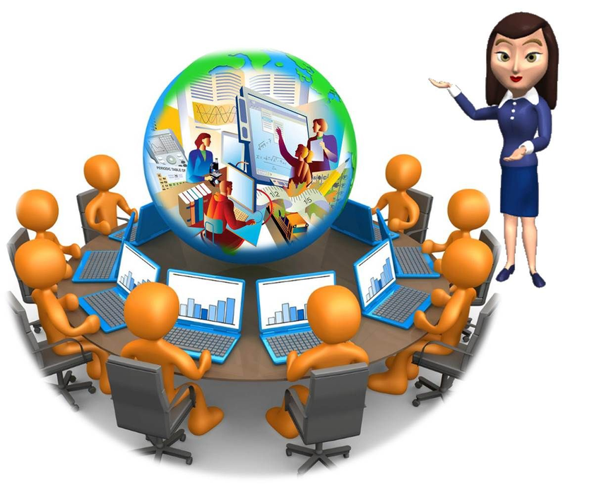

ВЫВОДЫ
Перевернутый класс часто путают с дистанционным образованием. Отличие лежит на поверхности – время классной работы «лицом к лицу» остается без изменения, принципиально меняется лишь ее содержание.
·Необходима высокая учебная мотивация обучающегося. Модель подходит скорее всего только учащимся старшей школы.
·Учитель должен хорошо владеть ИКТ, а это не всегда так.
·Требуется хорошее техническое и материальное оснащение школы и семьи .
·И все же, при всех своих недостатках, модель «Перевернутого урока» позволяет учителю организовать обучение в соответствии с современными требованиями, совершенствовать навыки применения информационно-коммуникационных технологий и инноваций в области преподавания математики, повышать собственный уровень научно-методической подготовки.

